Slide 1

Συστήματα αρχείων
Γιατί μας χρειάζεται
Τι είναι αρχείο
Δομή, τύποι, ιδιότητες, μέθοδοι προσπέλασης, λειτουργίες αρχείων
Αρχεία στο δίσκο, είδη κατανομής
Κατάλογοι και μονοπάτια
Λειτουργίες και υλοποίηση καταλόγων
Υλοποίηση ονομάτων αρχείων
Σύνδεσμοι

Slide 2
Γιατί χρειάζεται το σύστημα αρχείων;
Ανάγκη αποθήκευσης μεγάλου όγκου πληροφοριών
Η πληροφορία πρέπει να «επιβιώνει» μετά το τέλος της διεργασίας που την παρήγαγε
Ίσως χρειάζεται πολλές διεργασίες να προσπελάσουν ταυτόχρονα την πληροφορία

Slide 3
Η έννοια του αρχείου
Μπορούν να είναι δομημένα ή όχι:
  Μη δομημένα: ακολουθία από bytes
  Δομημένα: ακολουθία ή δέντρο από εγγραφές
Σε βασισμένα σε Unix και Windows συστήματα είναι μη δομημένες ακολουθίες από bytes

Slide 4
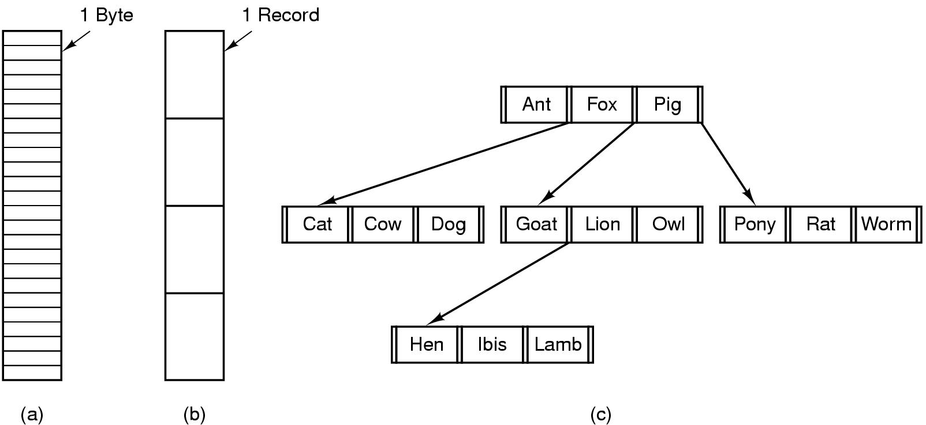
Δομή αρχείου
asd
Ακολουθία
από bytes
Ακολουθία
από εγγραφές
Δέντρο
από εγγραφές

Slide 5
Τύποι αρχείων
Αν και είναι ακολουθίες από bytes, τα προγράμματα μπορούν να επιβάλλουν ορισμένες συμβάσεις:
  Αρχεία με ορισμένη δομή αναγνωρίζονται από την επέκτασή τους
  Οι εφαρμογές μπορεί να ψάχνουν για ορισμένη επέκταση για να εντοπίσουν τον τύπο του αρχείου
  Για το Λ.Σ. παραμένουν ακολουθίες από bytes!

Slide 6
Τύποι αρχείων
.exe .com | Εκτελέσιμο αρχείο κώδικα μηχανής
.dll | Dynamic Link Library
.obj | Αρχείο κώδικα μηχανής, αποτέλεσμα μεταγλώττισης
.c .cpp | Αρχείο πηγαίου κώδικα σε C, C++
.txt | Κείμενο σε μορφή ASCII
.hlp | Αρχείο βοήθειας
.lib | Βιβλιοθήκη ρουτινών σε κώδικα μηχανής
.doc .xls .ppt | Αρχεία εφαρμογών του Office
.htm .html | Αρχεία γλώσσας HTML – σελίδες web
.jpg .bmp .gif | Αρχεία με εικόνες
.mp3 .wav | Αρχεία ήχου
.mpg .mov | Αρχεία κινούμενης εικόνας - video
.zip .ace .arj | Συμπιεσμένα αρχεία

Slide 7
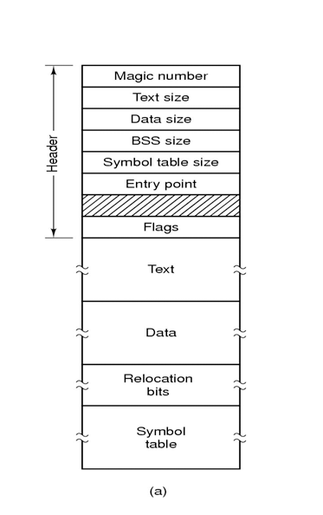
Τύποι αρχείων
Τι τύπους αρχείων αναγνωρίζει το Λ.Σ.;
  Εκτελέσιμα αρχεία: Το Λ.Σ. πρέπει να καταλαβαίνει τη μορφή των εκτελέσιμων αρχείων προκειμένου να τα εκτελεί:
    Δημιουργία διεργασίας (fork)
    Ο κώδικας και τα δεδομένα μπαίνουν στο χώρο διευθύνσεων της διεργασίας (exec)

Slide 8
Ιδιότητες αρχείων
Όνομα: η μόνη πληροφορία σε αναγνώσιμη μορφή
Τύπος: για συστήματα που υποστηρίζουν διάφορους
Θέση: δείκτης στη θέση του αρχείου στη συσκευή
Μέγεθος: το τρέχον μέγεθος αρχείου
Προστασία: ποιος μπορεί να γράψει, διαβάσει, εκτελέσει.
Ώρα, ημερομηνία και αναγνωριστικό χρήστη: προστασία, ασφάλεια και παρακολούθηση χρήσης

Slide 9
Μέθοδοι προσπέλασης
Ακολουθιακή
  Διάβασε όλα τα bytes/εγγραφές από την αρχή
  Δεν επιτρέπονται άλματα (μόνο επιστροφή στην αρχή)
  Κατάλληλη για μέσα όπως μαγνητική ταινία
Τυχαία
  Τα bytes/εγγραφές μπορούν να διαβαστούν με οποιαδήποτε σειρά
  Ουσιώδες για βάσεις δεδομένων
  Επιλογή 1: μετατόπισε δείκτη και μετά διάβασε
  Επιλογή 2: διάβασε και μετά ενημέρωσε την τρέχουσα θέση δείκτη

Slide 10
Λειτουργίες αρχείων
Δημιουργία
Εγγραφή
Ανάγνωση
Αναζήτηση
Διαγραφή
Άνοιγμα
Κλείσιμο
Προσθήκη
Μετονομασία
Επιστροφή ιδιοτήτων
Τροποποίηση/επιβολή ιδιοτήτων

Slide 11
Κλήσεις συστήματος σχετικές με αρχεία
fd = open (name, mode)
byte_count = read (fd, buffer, buffer_size)
byte_count = write (fd, buffer, num_bytes)
close (fd)

Slide 12

Αποθήκευση αρχείων σε δίσκο
Τομέας 0: «Master Boot Record» (MBR)
  Περιέχει το χάρτη διαμερίσεων
Ο υπόλοιπος δίσκος χωρίζεται σε διαμερίσεις
  Διαμέριση: ακολουθία διαδοχικών τομέων
Κάθε διαμέριση μπορεί να έχει διαφορετικό σύστημα αρχείων (FAT32, NTFS, EXT3 κλπ.)
Κάθε διαμέριση ξεκινά με ένα μπλοκ εκκίνησης (boot block)
  Περιέχει ένα μικρό πρόγραμμα
  Αυτό διαβάζει ένα Λ.Σ. από το σύστημα αρχείων σε αυτή τη διαμέριση
Εκκίνηση Λ.Σ.
  Το BIOS διαβάζει το MBR και στη συνέχεια διαβάζει κι εκτελεί ένα μπλοκ εκκίνησης

Slide 13
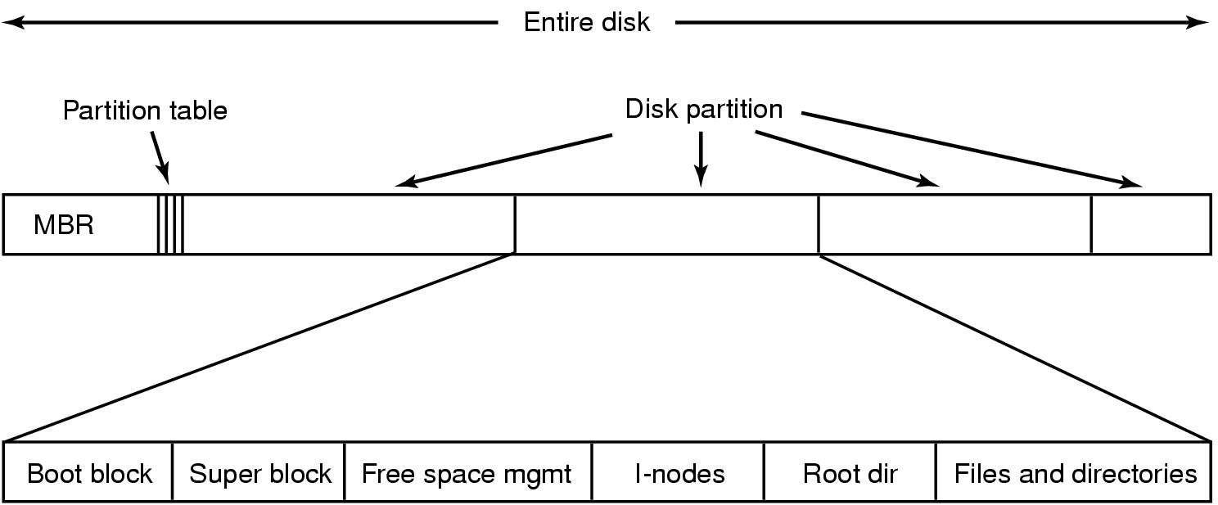
Παράδειγμα δίσκου

Slide 14
Bytes αρχείου έναντι τομέων δίσκου
Τα αρχεία είναι ακολουθίες από bytes
  Η διακριτότητα Ε/Ε αρχείων είναι bytes
Οι δίσκοι είναι συστοιχίες από τομείς
  Η διακριτότητα Ε/Ε δίσκων είναι τομείς
  Τα δεδομένα των αρχείων πρέπει να αποθηκεύονται σε τομείς
Τα συστήματα αρχείων ορίζουν ένα μέγεθος μπλοκ
  Μέγεθος μπλοκ = 2^{n}*μέγεθος τομέα
  Συνεχόμενοι τομείς ανατίθενται σε ένα μπλοκ
Τα συστήματα αρχείων βλέπουν το δίσκο ως συστοιχία από μπλοκ
  Αναθέτουν μπλοκ στα αρχεία
  Διαχειρίζονται τον ελεύθερο χώρο του δίσκου

Slide 15

Συνεχής κατανομή
Ιδέα: όλα τα μπλοκ του αρχείου είναι συνεχόμενα στο δίσκο
Μετά από τη διαγραφή των D και F…

Slide 16
Συνεχής κατανομή
Πλεονεκτήματα:
  Εύκολη στην υλοποίηση (απαιτείται αρχικός τομέας και μήκος αρχείου)
  Η απόδοση είναι καλή (για ακολουθιακή ανάγνωση)
Μειονεκτήματα:
  Μετά από διαγραφές ο δίσκος κατακερματίζεται
  Χρειάζεται κατά διαστήματα συμπύκνωση
  Χρειάζεται διαχείριση λιστών ελεύθερων μπλοκ
  Αν νέο αρχείο τοποθετείται στο τέλος του δίσκου…
    Κανένα πρόβλημα
  Αν νέο αρχείο τοποθετείται σε «οπή»…
    Πρέπει να ξέρουμε το μέγιστο δυνατό μέγεθος του αρχείου κατά τη δημιουργία του!

Slide 17
Συνεχής κατανομή
Καλή για CD-ROMs
  Όλα τα μεγέθη αρχείων είναι γνωστά εκ των προτέρων
  Τα αρχεία δεν διαγράφονται

Slide 18

Κατανομή συνδεδεμένης λίστας
Κάθε αρχείο είναι ακολουθία από μπλοκ
Η πρώτη λέξη σε κάθε μπλοκ περιέχει τον αριθμό του επόμενου μπλοκ
Η τυχαία προσπέλαση είναι αργή!

Slide 19
Πίνακας κατανομής αρχείων (FAT)
Κράτα ένα πίνακα στη μνήμη
Μια εγγραφή ανά μπλοκ δίσκου
Κάθε εγγραφή περιέχει τη διεύθυνση του επόμενου μπλοκ
  Ένδειξη τέλους αρχείου (-1)
Μια ειδική τιμή (-2) δείχνει ότι το μπλοκ είναι ελεύθερο

Slide 20
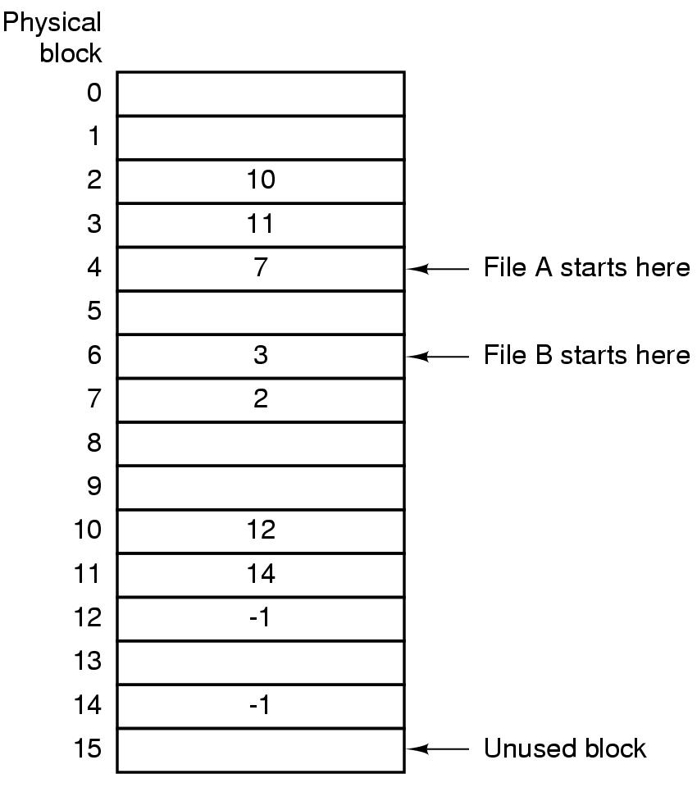
Πίνακας κατανομής αρχείων (FAT)

Slide 21
Πίνακας κατανομής αρχείων (FAT)
Τυχαία προσπέλαση
  Ψάξε τη συνδεδεμένη λίστα (αλλά όλη στη μνήμη)
Εγγραφή καταλόγου απαιτεί μόνο έναν αριθμό
  Αριθμός αρχικού μπλοκ
Μειονέκτημα
  Ολόκληρος ο πίνακας πρέπει να είναι στη μνήμη με μιας!
  Παράδειγμα:
    20 GB μέγεθος δίσκου
    1 ΚΒ μέγεθος μπλοκ
    4 bytes μέγεθος εγγραφής
    80 ΜΒ μνήμης απαιτούνται για αποθήκευση του FAT

Slide 22
I-nodes
Κάθε I-node («index-node») είναι μια δομή/εγγραφή
Περιέχει πληροφορίες για το αρχείο
Απλά Έμμεσο Μπλόκ
Αριθμός I-node
χαρακτηριστικά
Δείκτης Α.Ε.Μ
Δείκτης Δ.Ε.Μ
Δείκτης Τ.Ε.Μ
Δείκτες σε data blocks
Δείκτες σε data blocks
Δείκτες σε data blocks
Διπλά Έμμεσο
Μπλόκ
Τριπλά Έμμεσο Μπλόκ

Slide 23
Κατάλογοι ενός επιπέδου
«Φάκελος»
Πρώιμα Λ.Σ.
Πρόβλημα: διαμοίραση σε χρήστες
Κατάλληλο για μικρά, ενσωματωμένα συστήματα
Root Directory
a
b
c
d

Slide 24
Συστήματα με καταλόγους δύο επιπέδων
Τα γράμματα δείχνουν σε ποιον ανήκει ένα αρχείο/κατάλογος
Κάθε χρήστης έχει έναν κατάλογο
  /peter/g
Root Directory
harry
peter
todd
micah
a
b
c
d
e
c
g
a
d
b
e

Slide 25
Συστήματα ιεραρχικών καταλόγων
Δέντρο από καταλόγους
  Εσωτερικοί κόμβοι: κατάλογοι
  Φύλλα: αρχεία
Ριζικός κατάλογος
/
A
B
C
Κατάλογοι χρηστών
i
D
j
E
F
k
l
m
n
G
H
Υποκατάλογοι
o
p
q

Slide 26
Ονόματα μονοπατιών
MULTICS
  >usr>jon>mailbox
Windows
  \usr\jon\mailbox
Unix
  /usr/jon/mailbox
Απόλυτο όνομα μονοπατιού
  /usr/jon/mailbox
Σχετικό όνομα μονοπατιού
  ../jon/mailbox (αν είμαστε αρχικά στο /usr/mike)
  To . είναι ο τρέχων κατάλογος
  Το .. είναι ο γονικός κατάλογος

Slide 27
Λειτουργίες καταλόγων
Δημιουργία
Διαγραφή
Άνοιγμα για ανάγνωση
Κλείσιμο
Επιστροφή επόμενης εγγραφής
Μετονομασία
Δημιουργία συνδέσμου (link)
Κατάργηση συνδέσμου

Slide 28
Υλοποίηση καταλόγων
Λίστα από αρχεία
  Όνομα αρχείου
  Ιδιότητες αρχείου
Απλή προσέγγιση:
  Βάλε όλες τις ιδιότητες μέσα στον κατάλογο
Προσέγγιση Unix:
  Ο κατάλογος περιέχει
    Όνομα αρχείου
    Αριθμό I-node
  Το I-node περιέχει
    Ιδιότητες αρχείου

Slide 29
Υλοποίηση καταλόγων
Απλή προσέγγιση
“Kernel.h”
ιδιότητες
“Kernel.c”
ιδιότητες
“Main.c”
ιδιότητες
“Proj7.pdf”
ιδιότητες
“temp”
ιδιότητες
“os”
ιδιότητες
•
•
•
•
•
•

Slide 30
Υλοποίηση καταλόγων
Προσέγγιση Unix
i-node
“Kernel.h”
i-node
“Kernel.c”
i-node
“Main.c”
“Proj7.pdf”
i-node
“temp”
i-node
“os”
•
•
•
•
•
•
i-node

Slide 31
Υλοποίηση ονομάτων αρχείων
Σύντομα, σταθερού μήκους ονόματα
  MS-DOS/Windows (παλιά)
    8 + 3 σύμβαση
    Κάθε εγγραφή καταλόγου έχει 11 bytes για το όνομα
  Unix (αρχικά)
    Μέγιστο 14 χαρακτήρες
Μεταβλητού μήκους ονόματα
  Unix, Windows (σήμερα)
    Μέγιστο 255 χαρακτήρες
    Η δομή καταλόγου γίνεται πιο περίπλοκη

Slide 32
Σκληροί και συμβολικοί σύνδεσμοι
Κοινόχρηστα αρχεία
Σκληροί σύνδεσμοι:
  Και οι δύο κατάλογοι δείχνουν στο ίδιο i-node
Συμβολικοί σύνδεσμοι
  Ένας κατάλογος δείχνει στο i-node του αρχείου
  Ο άλλος κατάλογος περιέχει το μονοπάτι

Slide 33
Σκληροί σύνδεσμοι
Το αρχείο μπορεί να
έχει διαφορετικό όνομα
σε κάθε κατάλογο
/B/D/n1
/C/F/G/n2
Κατάλογος “D”
/
“m”
123
“n”
45
A
B
C
•
•
•
•
•
•
i
D
j
E
F
k
l
Κατάλογος “G”
“n”
45
m
G
H
“o”
87
•
•
•
•
•
•
n
o
p
q

Slide 34
Συμβολικοί σύνδεσμοι
Κατάλογος “D”
/
“m”
123
“n”
45
A
B
C
•
•
•
•
•
•
i
D
j
E
F
k
l
Κατάλογος “G”
“n”
91
m
n
G
H
“o”
87
•
•
•
•
•
•
Ξεχωριστό
i-node = 91
“/B/D/n”
o
Συμβολικός
σύνδεσμος
p
q

Slide 35

Καταγραφικά συστήματα
Συστήματα αρχείων με καταγραφική δομή
  Οι δίσκοι γίνονται φτηνότεροι αλλά όχι ταχύτεροι
    Περιστροφική - χρόνος αναζήτησης αλλάζουν αργά
  Οι κρυφές μνήμες αυξάνονται συνεχώς
    Οι περισσότερες αναγνώσεις γίνονται από εκεί
    Στο δίσκο καταφεύγουμε κυρίως για τις εγγραφές
  Οι εγγραφές κοστίζουν περισσότερο από αναγνώσεις
    Οι αναγνώσεις γίνονται ομαδικά (πολλά μπλοκ μαζί)
    Οι εγγραφές γίνονται σε μικρά κομμάτια
    Οι εγγραφές γίνονται άμεσα (μην χάσουμε δεδομένα)

Slide 36
Καταγραφικά συστήματα
Καταγραφικά συστήματα αρχείων (LFS)
  Εγγραφή όλων των αλλαγών μαζί
    Αρχεία, κατάλογοι, κόμβοι i
  Όλες οι αλλαγές μαζεύονται σε μεγάλα μπλοκ
    Όταν γεμίζει το μπλοκ γράφεται όλο στο δίσκο
    Στην αρχή έχουμε περίληψη των περιεχομένων
    Στη συνέχεια έχουμε όλες τις αλλαγές
  Οι κόμβοι i είναι διάσπαρτοι στο δίσκο
    Χρήση πίνακα στη μνήμη με δείκτες στους κόμβους i
    Ο πίνακας περιοδικά γράφεται στο δίσκο

Slide 37
Καταγραφικά συστήματα
Τι γίνεται όταν γεμίσει ο δίσκος;
  Νήμα καθαρισμού σαρώνει διαρκώς το αρχείο
  Εξετάζονται τα παλιά μπλοκ
  Διαβάζονται κόμβοι i και ενεργά δεδομένα
  Προστίθενται στο τρέχον μπλοκ προς εγγραφή
  Το παλιό μπλοκ απελευθερώνεται για χρήση
  Ο δίσκος λειτουργεί σαν κυκλική ουρά μπλοκ
  Περίπλοκη διαχείριση αλλά αύξηση της ταχύτητας

Slide 38
Ημερολογιακά συστήματα
Ημερολογιακά συστήματα αρχείων
  Διατήρηση ημερολογίου των αλλαγών
  Επιτρέπει ανάκαμψη από αποτυχίες
    Χρησιμοποιείται στα NTFS, ext3 και ReiserFS
  Παράδειγμα: διαγραφή αρχείου στο UNIX
    Διαγραφή αρχείο από τον κατάλογο
    Αποδέσμευση κόμβου i
    Αποδέσμευση των μπλοκ του αρχείου
    Αν το σύστημα αποτύχει σε κάποιο σημείο;
    Κάποια μπλοκ μένουν στο αέρα!

Slide 39
Ημερολογιακά συστήματα
Ημερολογιακά συστήματα αρχείων
  Καταγραφή λειτουργιών που θα γίνουν
  Στη συνέχεια εκτελούνται οι λειτουργίες
  Στο τέλος διαγράφονται
  Απαιτεί αδύναμες (idempotent) λειτουργίες
    Η επανάληψή τους δεν δημιουργεί προβλήματα
    Η εγγραφή σε συγκεκριμένη θέση στο δίσκο είναι αδύναμη
    Η εγγραφή στο τέλος μιας λίστας δεν είναι αδύναμη
  Το σύστημα οργανώνεται με τέτοιες λειτουργίες
    Όλες οι δομές πρέπει να λειτουργούν με αυτό τον τρόπο

Slide 40
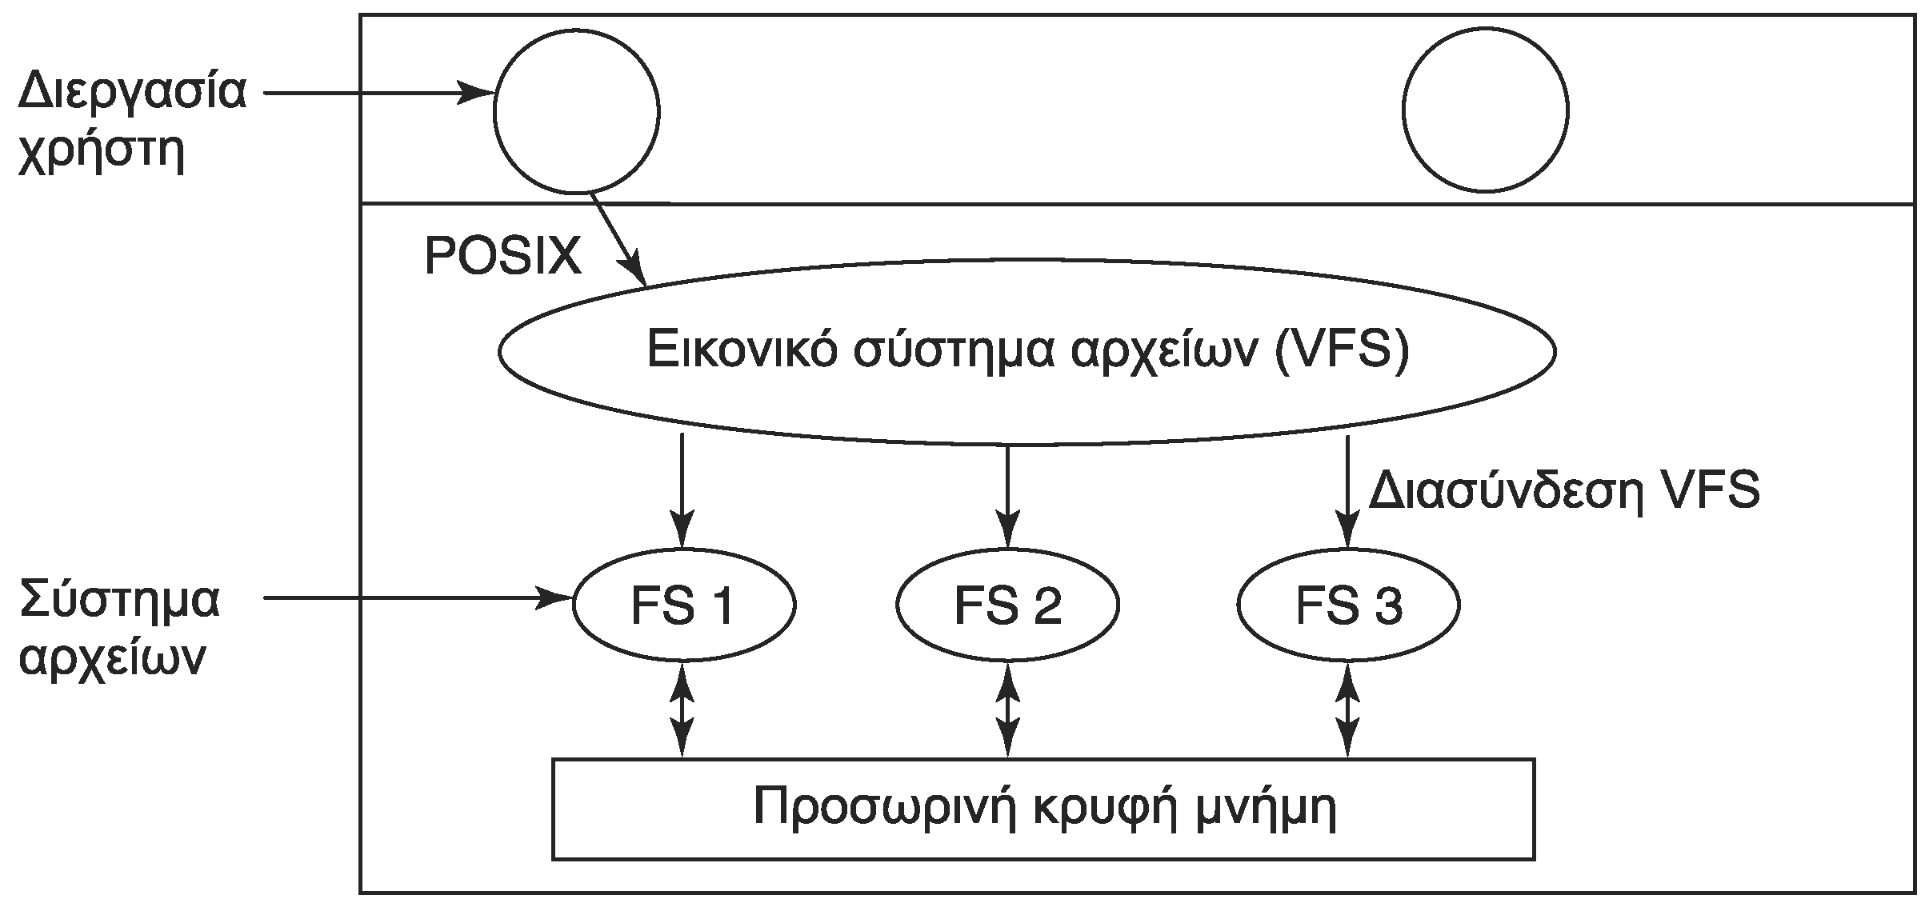
Εικονικά συστήματα
Εικονικά συστήματα αρχείων
  Ενοποίηση διαφορετικών συστημάτων
    Προέρχεται από τη δουλειά της SUN για το NFS
    Συνύπαρξη FAT, UFS, ext3 στο ίδιο δένδρο

Slide 41
Εικονικά συστήματα
Διάκριση υλοποίησης σε δύο μέρη
  Κοινό μέρος σε όλα τα συστήματα (διεπαφή)
  Μέρος που εξαρτάται από το σύστημα (υλοποίηση)
Το εικονικό σύστημα λαμβάνει όλες τις κλήσεις χρήστη
Οι κλήσεις μεταβιβάζονται στα διάφορα συστήματα
  Υλοποιούνται κατάλληλα από κάθε σύστημα αρχείων
Αντικειμενοστρεφής υλοποίηση (ακόμη και σε C)
  Αντικείμενα όπως υπερμπλόκ, κόμβος v, κατάλογος
  Λειτουργίες (μέθοδοι) για κάθε τύπο αντικειμένου

Slide 42
Εικονικά συστήματα
Λειτουργία κλήσεων σε εικονικό σύστημα
  Αρχικοποίηση εικονικού συστήματος αρχείων
    Καταχώριση βασικού συστήματος αρχείων στο VFS
    Καταχώριση αναρτώμενων συστημάτων αρχείων στο VFS
    Σύνδεση του VFS με τις μεθόδους κάθε συστήματος
  Κατά το άνοιγμα αρχείου δημιουργούνται κόμβοι v
    Κάθε κόμβος v αντιστοιχεί σε έναν κόμβο i
    Ο κόμβος v δείχνει στις μεθόδους και στο μπλοκ
  Κατά την ανάγνωση/εγγραφή χρήση κόμβου v
    Χρήση δεικτών και μεθόδων για υλοποίηση λειτουργιών

Slide 43
Αντίγραφα ασφαλείας
Το σύστημα αρχείων είναι πολύ κρίσιμο
  Ο υπολογιστής αντικαθίσταται με μικρό κόστος
  Τα αρχεία στο δίσκο όμως δεν αντικαθίστανται
  Μπορεί να γλυτώσει ο δίσκος αν καεί ο υπολογιστής;
Αντίγραφα ασφαλείας (backups)
  Αντιγραφή αρχείων σε ταινία ή άλλο μέσο
  Ανάκαμψη από καταστροφές
  Ανάκαμψη από σφάλματα του χρήστη

Slide 44
Αντίγραφα ασφαλείας
Ποια αρχεία χρειάζονται εφεδρικά αντίγραφα;
  Τα προγράμματα μπορεί να υπάρχουν σε CD/DVD
  Τα προσωρινά αρχεία γενικά δεν χρειάζονται
  Τα ειδικά αρχεία συσκευών δεν αντιγράφονται
  Μόνο συγκεκριμένοι κατάλογοι του χρήστη
Πότε πρέπει να αντιγράφονται τα αρχεία;
  Αυξητικά αντίγραφα: αντιγραφή αλλαγμένων αρχείων
  Περιοδικά παίρνουμε ένα πλήρες αντίγραφο
  Στο μεσοδιάστημα αντιγράφουμε αλλαγμένα αρχεία

Slide 45

Αντίγραφα ασφαλείας
Πρέπει να συμπιέζονται τα αρχεία;
  Μεγάλη οικονομία σε χώρο αποθήκευσης
  Κίνδυνος απώλειας αν αλλοιωθεί μέρος του αντιγράφου
Πώς αντιγράφονται τα ενεργά συστήματα αρχείων;
  Συνήθως το σύστημα λειτουργεί κατά την αντιγραφή
  Κίνδυνος να καταλήξουμε σε ασυνεπή αντίγραφα
  Αλγόριθμοι για γρήγορη δημιουργία στιγμιότυπων
Πού πρέπει να διατηρούνται τα αντίγραφα;
  Αν είναι δίπλα στον υπολογιστή, θα καούν μαζί του!
  Πρέπει να έχουμε αντίγραφα σε διαφορετικούς χώρους

Slide 46
Αντίγραφα ασφαλείας
Φυσική αντιγραφή δίσκου
  Γράφονται όλα τα μπλοκ με τη σειρά σε ταινία
  Μπορούμε να παραλείψουμε τα ελεύθερα μπλοκ
    Πρέπει να σημειώνουμε όμως ότι υπάρχουν!
  Πρέπει να αποφεύγουμε τα χαλασμένα μπλοκ
    Είτε μέσω επαναχαρτογράφησης στο υλικό
    Είτε μέσω παράκαμψης του αρχείου χαλασμένων μπλοκ
  Πολύ γρήγορη και απλή διαδικασία
  Δεν μπορεί να αντιγράψει επιλεκτικά καταλόγους
  Κατάλληλη για διαμερίσματα με δεδομένα χρήστη

Slide 47
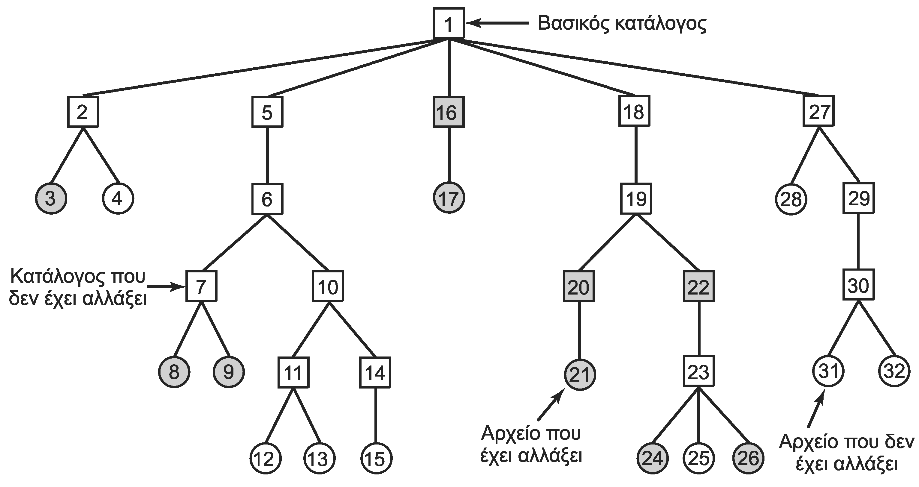
Αντίγραφα ασφαλείας
Λογική αντιγραφή δίσκου
  Αναδρομική αντιγραφή από ορισμένα σημεία
  Μόνο όσα έχουν τροποποιηθεί πρόσφατα (σκιασμένα)
  Αλλά και οι κατάλογοι που οδηγούν σε τροποποιημένα
  Επιτρέπει επαναφορά αρχείων σε διαγραφές καταλόγων

Slide 48
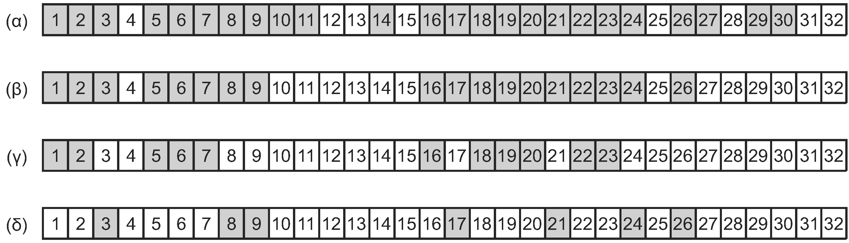
Αντίγραφα ασφαλείας
Χρήση ενός χάρτη bit για τους κόμβους I
  Σημειώνονται οι κόμβοι i που πρέπει να αντιγραφούν
    1η φάση: τροποποιημένα αρχεία και όλοι οι κατάλογοι
    2η φάση: φεύγουν οι κατάλογοι που δεν οδηγούν σε αλλαγές
    3η φάση: αντιγράφονται όλοι οι σημειωμένοι κατάλογοι
    4η φάση: αντιγράφονται όλα τα σημειωμένα αρχεία

Slide 49
Αντίγραφα ασφαλείας
Επαναφορά αρχείων
  Ξεκινάμε από το τελευταίο πλήρες αντίγραφο
  Συνεχίζουμε με ένα ή περισσότερα αυξητικά αντίγραφα
Ιδιαιτερότητες της λογικής αντιγραφής
  Η λίστα των ελεύθερων μπλοκ κατασκευάζεται χωριστά
  Τα συνδεδεμένα αρχεία αντιγράφονται μία μόνο φορά
  Τα ειδικά αρχεία δεν πρέπει να αντιγράφονται ποτέ
Πού πάνε τα αντίγραφα ασφαλείας;
  Παραδοσιακά σε ταινίες
  Τελευταία όλο και περισσότερο σε εφεδρικούς δίσκους

Slide 50
Συνέπεια συστήματος αρχείων
Έστω ότι αποτυγχάνουμε στη μέση μιας λειτουργίας
  Μπορεί να παραμορφωθούν δεδομένα
  Μπορεί να παραμορφωθεί η δομή του συστήματος
Χρήση ειδικών προγραμμάτων ελέγχου συνέπειας
Έλεγχος συνέπειας των μπλοκ
  Κατασκευή δύο πινάκων μπλοκ με μετρητές, αρχικά 0
    Πόσες φορές εμφανίζεται ένα μπλοκ σε αρχεία;
    Πόσες φορές εμφανίζεται ένα μπλοκ σε λίστες ελευθέρων;
  Διάβασμα όλων των κόμβων i για χρησιμοποιημένα μπλοκ
  Διάβασμα της λίστας ελευθέρων για τα ελεύθερα μπλοκ

Slide 51
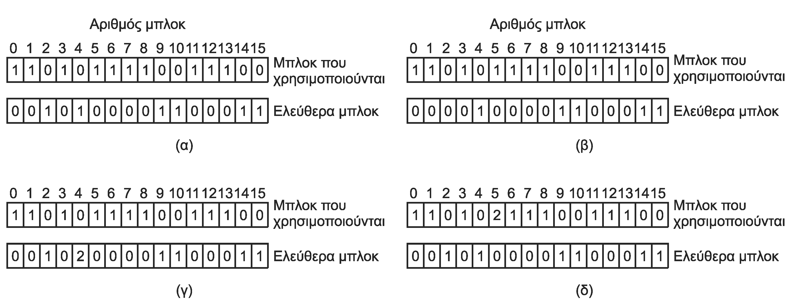
Συνέπεια συστήματος αρχείων
Συνέπεια συστημάτων αρχείων
  Παντού 0: προστίθενται στα ελεύθερα
  >1 στα ελεύθερα: διόρθωση λίστας ελεύθερων
  >1 στα χρησιμοποιημένα: αντιγραφή όσες φορές χρειάζεται
    Κάθε κόμβος i πρέπει να δείχνει σε διαφορετικό αντίγραφο

Slide 52
Συνέπεια συστήματος αρχείων
Έλεγχος συνέπειας των καταλόγων
  Αναδρομική διάσχιση του συστήματος αρχείων
  Μέτρηση των φορών που εμφανίζεται κάθε αρχείο
  Πρέπει να ταυτίζεται με πλήθος συνδέσμων σε κόμβους i
  Αν δεν ταυτίζονται, τροποποιείται το πλήθος στον κόμβο i
Άλλοι έλεγχοι συνέπειας
  Άκυροι δείκτες σε μπλοκ ή κόμβους i (εκτός ορίων)
  Παράξενες καταστάσεις αρχείων
Προστασία χρήστη από λάθη
  Τα διαγραμμένα αρχεία πηγαίνουν σε κάδο ανακύκλωσης

Slide 53
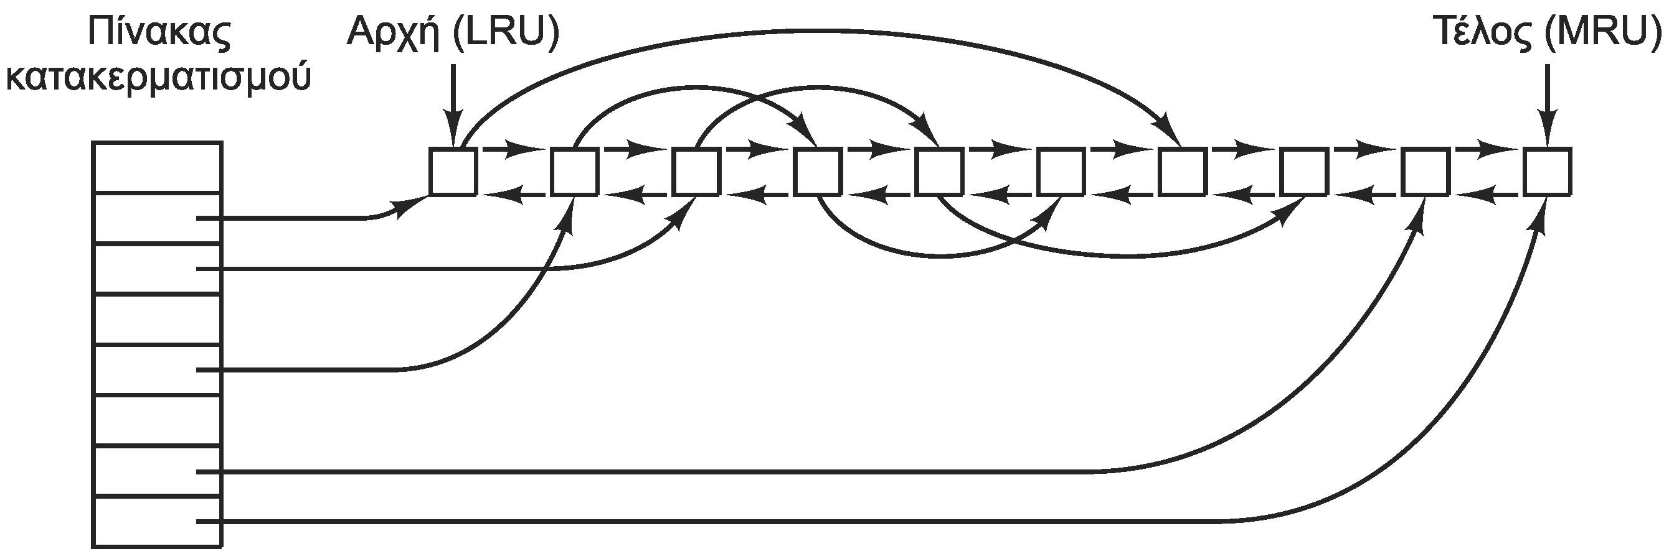
Επιδόσεις συστημάτων αρχείων
Κρυφή μνήμη μπλοκ (block cache)
  Χώρος μνήμης για προσωρινή αποθήκευση μπλοκ του δίσκου
  Αν το ζητούμενο μπλοκ υπάρχει εκεί, δεν διαβάζεται
  Αλλιώς διαβάζεται από δίσκο και προστίθεται σε κρυφή μνήμη
  Χρήση πίνακα κατακερματισμού για εντοπισμό των μπλοκ
  Αλυσίδες για διαχείριση των συγκρούσεων

Slide 54
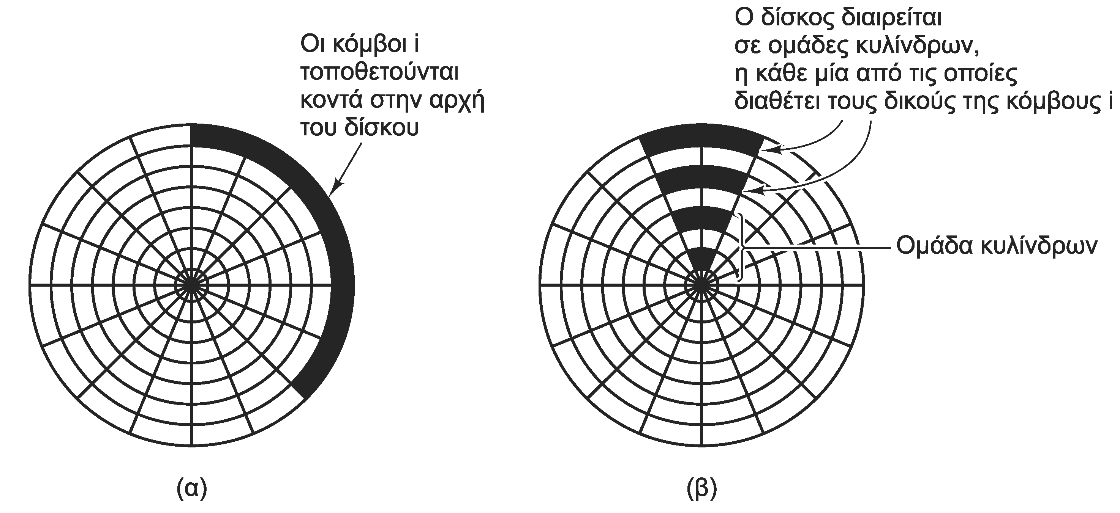
Επιδόσεις συστημάτων αρχείων
Προανάγνωση των μπλοκ
  Σε κάθε ανάγνωση διαβάζουμε και μερικά επόμενα μπλοκ
  Αν γίνονται seek, τότε απενεργοποιείται η προανάγνωση
Μείωση κίνησης του βραχίονα του δίσκου
  Προσπαθούμε να βάζουμε τα μπλοκ του αρχείου συνεχόμενα
  Ή τουλάχιστον σε κοντινές θέσεις
  Μπορούμε να βάζουμε και του κόμβους i κοντά στα αρχεία
  Διαίρεση του δίσκου σε περιοχές με κόμβους i ανά ομάδα

Slide 55
Ανασυγκρότηση δίσκων
Αρχικά ο δίσκος είναι μια συνεχόμενη κενή περιοχή
Σταδιακά τα αρχεία διασπείρονται στο δίσκο
  Οι διαγραφές δημιουργούν συνεχώς νέες κενές περιοχές
Η ανασυγκρότηση ομαδοποιεί τα μπλοκ
  Απαιτείται συνεχόμενη ελεύθερη περιοχή στο δίσκο
  Τα αρχεία ανασυγκροτούνται απελευθερώνοντας χώρο
  Στον κενό χώρο ανασυγκροτούνται και άλλα αρχεία
Ορισμένα αρχεία δεν πρέπει να μετακινούνται
  Αρχεία σελιδοποίησης, αδρανοποίησης και ημερολογίου
  Συνήθως σταθερού μεγέθους, δεν μετακινούνται ποτέ

